Slide 1
ASSEMBLÉE GÉNÉRALE ANNUELLE 2023
-
14 septembre

Slide 2


Slide 3
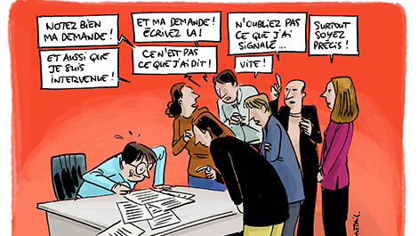
Adoption du procès verbal - AGA 2022

Slide 4

ÉTATS FINANCIERS
2022- 2023

Slide 5

PRÉVISIONS BUDGÉTAIRES
2023- 2024

Slide 7

75 $

Slide 8


Slide 9



Slide 11
Nos évènements
Et si l’histoire du milieu Communautaire nous était raconté…
Présentation des Bâtisseurs et Bâtisseuses communautaires
Journée Internationale de la lutte à la pauvreté
Brunch avec nos élus.es
La Grande fête des travailleurs et travailleuses du milieu communautaire

Slide 12


Nos activités
Une assemblée générale annuelle
Trois assemblées de membres
Une rencontre d’accueil pour les nouveaux membres et nouvelles directions
Une présentation de la démarche de gouvernance partagée
Quatre entrevues- vidéos avec les candidats aux élections provinciales 2022 (12 capsules)
Nos comités
Comité du 17 octobre
Comité de la Grande Fête du communautaire
Comité de réflexion Tiers lieu & Participation citoyenne
Comité Communauté nourricière

Slide 13
Formations reçues
Formation - Stratégies de mobilisation pour le développement des communautés
Formation l’art d’accueillir la participation citoyenne
Formation – Comment recruter et fidéliser ses membres
Autres activités
Forum sur les Systèmes alimentaires territoriaux (SAT)
Journée des fournisseurs en aménagement extérieur et conférences (URLS)
Lancement et présentation « La prévention : une voie essentielle pour réduire les inégalités, la pauvreté, et l’exclusion sociale »
Journée d’étude « Lumières sur le coût de la vie » de l’Observatoire des inégalités.
Formations offertes
Cohorte de co-développement en matière de RH (6 sessions)
Storytelling et médias sociaux
La (sur) charge mentale comment s’outiller pour mieux la prévenir
Loi 25: rôles et responsabilités des OBNL
Ergonomie de bureau en tout lieu

Slide 14

DES PROJETS
Ancrés dans les valeurs et critères de l’action communautaire autonome (ACA)
Ancrés dans une volonté de transformation sociale, visant l’amélioration du tissu social, des droits et de la qualité de vie des citoyens.
Co-construits et faisant appel à l’intelligence collective de la population et de nos collectivités
Pour favoriser la participation et la contribution de tous (citoyens, organismes, partenaires) au développement communautaire.

Slide 15
Participation citoyenne
Communauté nourricière lévisienne
Collectif A.I.M.E: Priorité aînés
Démarche de gouvernance partagée
Programme de soutien aux initiatives citoyennes (PSIC)

Slide 16

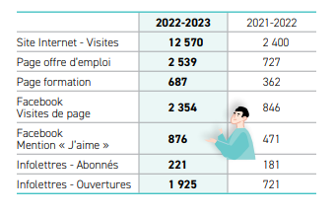
Forum des leaders en matière de transport en Chaudière-Appalaches
Mission économique de la Ville de Lévis à Caen en France
Plus de communications internes et externes

Slide 17
Locales
C.A. de Mon Quartier de Lévis
Comité Logement Lévis
Itinérance et l’instabilité résidentielle Lévis
Groupe de réflexion sur la participation sociale
Comité organisateur – Colloque Action Bénévolat
Comité jury des Pléaides de la Chambre de commerces et des industries du grand Lévis
Commission consultative de développement social et communautaire de la Ville de Lévis
Instance de concertation locale en immigration
Commission consultative sur l’environnement
  Comité Plan d’action en environnement
  Ateliers d’échanges – Plan directeur des parcs et espaces verts
Régionales
Inter CDC de la Chaudière-Appalaches
Table régionale en économie sociale (TRESCA)
Alliance des partenaires en développement social de Chaudière-Appalaches
Institut du vieillissement et la participation sociale des aînés (IVPSA)
Comité régional en sécurité alimentaire
Campagne Engagez-vous pour le communautaire
Nationales
Table nationale des CDC (TNCDC) :
  Recherche action sur les pratiques de l'intervention en action collective à l’ère numérique – Pratique de l’intervention en action collective à l’ère numérique (PIACEN)
  Comité Développement social
  Comité finance social
  Comité pérennisation de l’Observatoire ACA

Slide 18
PLAN D’ACTION 2023-2024

Slide 22

NOMINATION EXPERT COMPTABLE

Slide 23
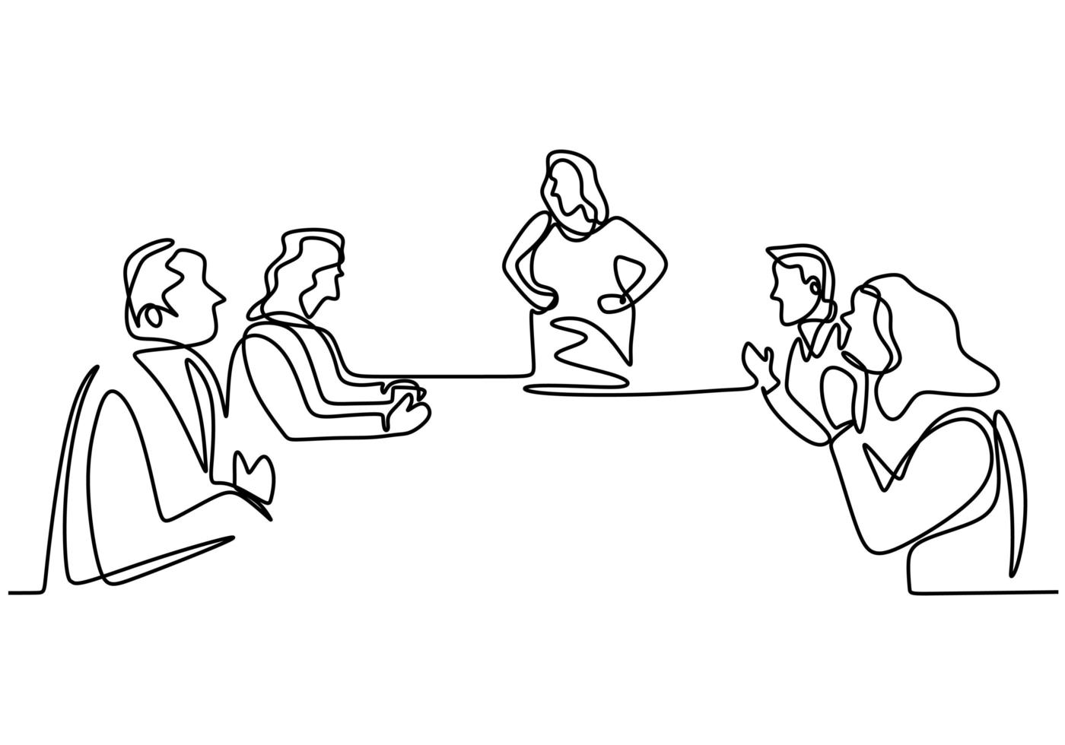

ÉLECTION AU CONSEIL D’ADMINITRATION

Slide 24
Manon Patry
Kevin Lacasse
Simon Demers
Nancy St-Pierre
Brigitte Fournier

Slide 25


Slide 26

Merci à vous, chers membres de la CDC,
Merci pour votre contribution à une communauté lévisienne forte et solidaire,
Merci pour votre engagement inébranlable,
Merci d’être une source d’inspiration et de fierté.

Slide 27

Merci itou
full beaucoup !

Slide 29


Slide 30
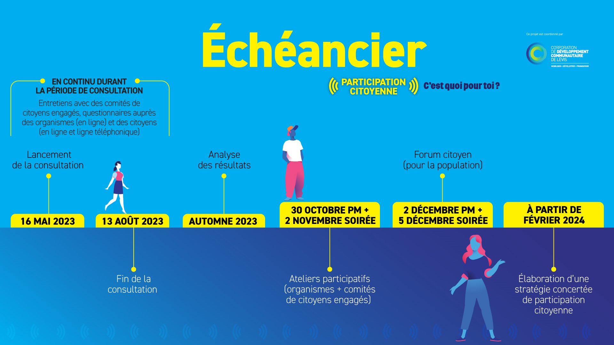
Participation citoyenne

Slide 31
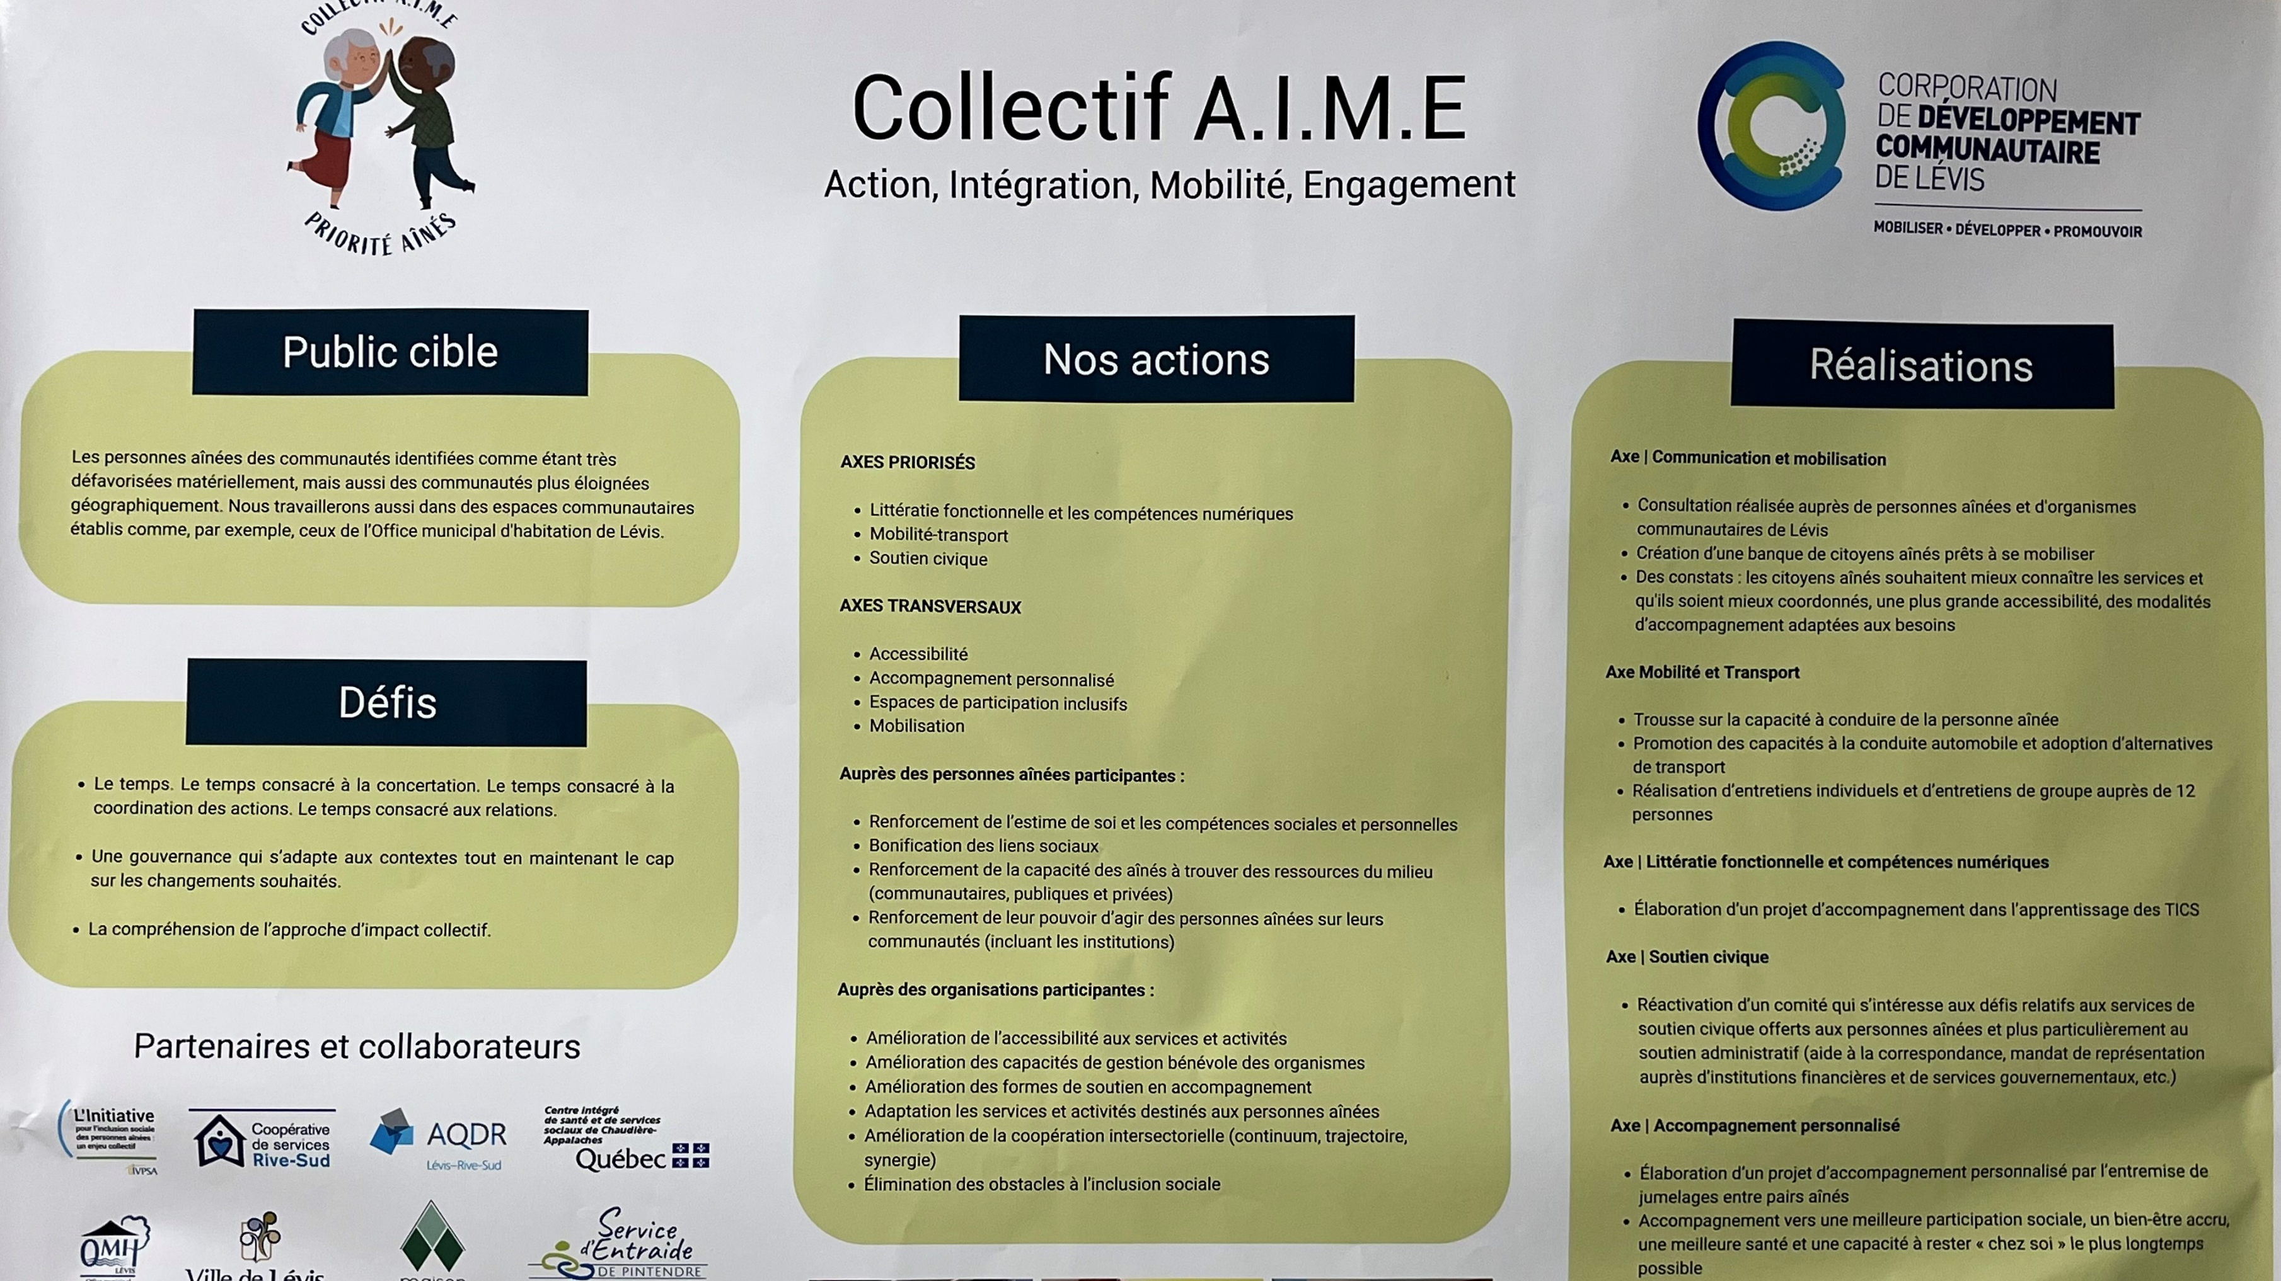
Collectif A.I.M.E.

Slide 32

2023-2024
CANVA un outil à intégrer - 5 octobre - 9h00 à 12h
Communiquer efficacement avec TEAMS - 15 novembre - 9h00 à 12h
Développer votre réseau de relations sociales – 13 novembre
  Mardi réseautage - 12 décembre
  Flash Café - 28 février
  1 heure de coaching individuel avec la formatrice
  (décembre 2023 - février 2024)
Développer vos habiletés politiques pour influencer stratégiquement - 29 février 9h00 à 16h00
Conjuguer bonheur au travail - 1er février 2024 9h00 à midi
présentiel
et
virtuel
pour gestionnaires
et
travailleurs du milieu communautaire

Slide 33
Semaine nationale de l’action communautaire autonome
Dévoilement des capsules RH
19 octobre 2023

Slide 34
Activités et événements 2023-2024
Échanges dynamiques - PORTRAIT DIAGNOSTIC DE NOTRE SYSTÈME ALIMENTAIRE – 4 octobre 2023
Journée pour l’élimination de la pauvreté – 17 octobre 2023
SNACA – dévoilement des capsules RH – 19 octobre 2023
Rencontre d’accueil des nouveaux membres et nouvelles directions – 26 octobre 2023
Atelier consultation participation citoyenne – 30 octobre PM et 2 novembre soirée 2023
Forum citoyen – 2 décembre PM et 5 décembre soirée 2023
Brunch avec nos élus.es – 16 janvier AM 2024
Grande fête du communautaire – 15 février 2024
Journée de la Justice sociale – 20 février 2024
Échanges dynamiques -VISION PARTAGÉE DE NOTRE COMMUNAUTÉ NOURRICIÈRE – mars 2024
Pique-Nique annuel des membres – mai ou juin 2024
Assemblées des membres
23 novembre 2023
25 janvier 2024
21 mars 2024
AGA 13 juin 2024

Slide 35

Aide à la promotion et à la diffusion de services, activités et évènements proposés par des acteurs collectifs
Objectifs de l’aide financière
Accroître la visibilité des services, activités et évènements offerts à la population lévisienne ainsi que celle des organismes les proposant ;
Augmenter l’utilisation des services et la participation aux activités et évènements collectifs proposés par les organismes.
Contact: Marie-Claude: developpement@cdclevis.ca
Montant total au départ du projet: 12 000$
Aide maximale octroyée: 2 500 $
Montant total disponible 2023-2024: 4 500$

Slide 36


Pause mais ne partez pas… suivra sous peu la présentation Portrait Diagnostic

